Slide 1
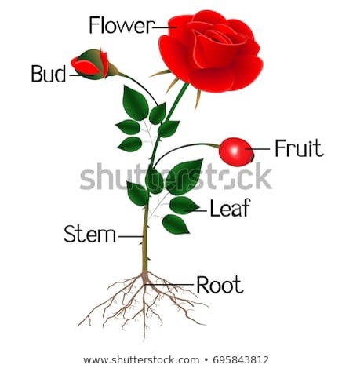
স্বাগতম
সকলকে লাল গোলাপ শুভেচ্ছা

Slide 2
শিক্ষক পরিচিতি
মো:অলিউল্লাহ
প্রভাষক,গনিত
ঢাকা বয়েজ এন্ড গার্লস কলেজ
উত্তরা,ঢাকা-১২৩০।

Slide 3
পাঠ পরিচিতি
শ্রেণী:-একাদশ
বিষয়:-উচ্চতর গনিত ১ম পত্র
সময়:-১০.০০-১০.৫০ টা
অধ্যায়:৫ম(বৃত্ত)
তারিখঃ-০৮/১২/২০২০খ্রি:

Slide 4
ছবি গুলো লক্ষ কর

Slide 5
বৃত্ত

Slide 6
শিখনফল:
১।বৃত্ত কী?
২।বৃত্তের কেন্দ্র ও ব্যাসার্ধ বিশ্লেষণ করতে পারবে ।
৩।বৃত্তের সাধারণ সমীকরণ নির্ণয় করতে পারবে ।
৪।কেন্দ্র ওব্যাসার্ধ থাকলে বৃত্তের সমীকরণ নির্ণয় করতে পারবে

Slide 7
বৃত্ত:কার্তেসীয় সমতলে একটি নির্দিষ্ট বিন্দু হতে নির্দিষ্ট দূরত্বের কত গুলো বিন্দুর সঞ্চার পথকে বৃত্ত বলে।
নির্দিষ্ট বিন্দুকে কেন্দ্র বলে এবংইহাকে cদ্বারা প্রকাশ করা হয়।
নির্দিষ্ট দূরত্বকে ব্যাসার্ধ বলেএবং ইহাকে rদ্বারা প্রকাশ করা হয়।
C(h,k)কেন্দ্র ও r ব্যাসার্ধ বিশিষ্ট বৃত্তের সমীকরণ

Slide 9
মহিলাদের চুরি
ছবিটি কি দেখতে রূপ মনে হয়

Slide 10
জোড়ায় কাজ: বৃত্ত(-1,2) কেন্দ্র ও 3ব্যাসার্ধ বিশিষ্ট বৃত্তের সমীকরণ লিখ ?
মূল্যায়ন:
১।বৃত্তের সংগাটি বল।
২।বৃত্তের সাধারণ সমীকরণটি বল।

Slide 11
বাড়ির কাজ:
বৃত্ত হয় এ রূপ ৫টি নাম লিখে আনবে।
(-2,-3)কেন্দ্র ও 5 ব্যাসার্ধ বিশিষ্ট বৃত্তের সমীকরণ
লিখ।

Slide 12
ধন্যবাদ

